Slide 1
CONTROL DE VERSIONES
CON GIT

Slide 2
PRIMEROS PASOS
Instalar Git https://git-scm.com/
https://www.youtube.com/watch?v=poVAyKNsk00
Crear una cuenta en GitHub
https://github.com
Crear un nuevo repositorio o clonar un repositorio existente.

Slide 3
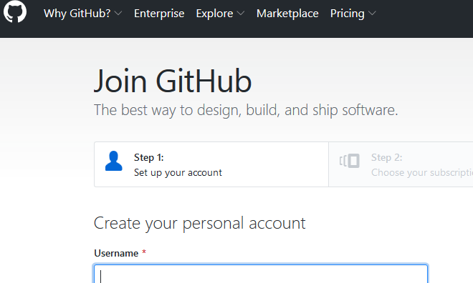

Slide 4
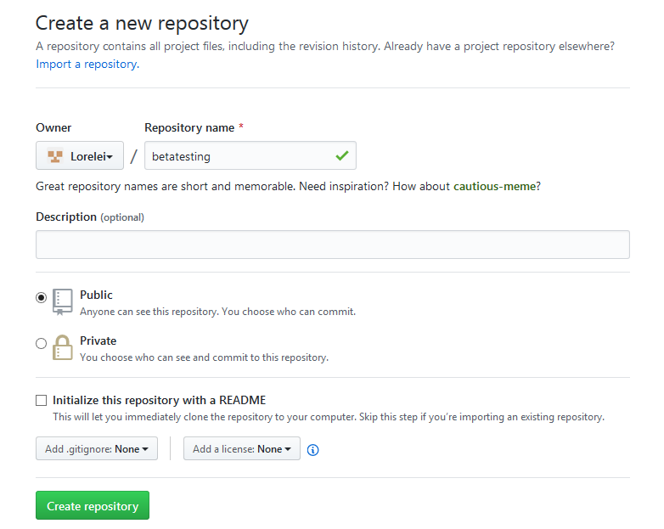

Slide 5
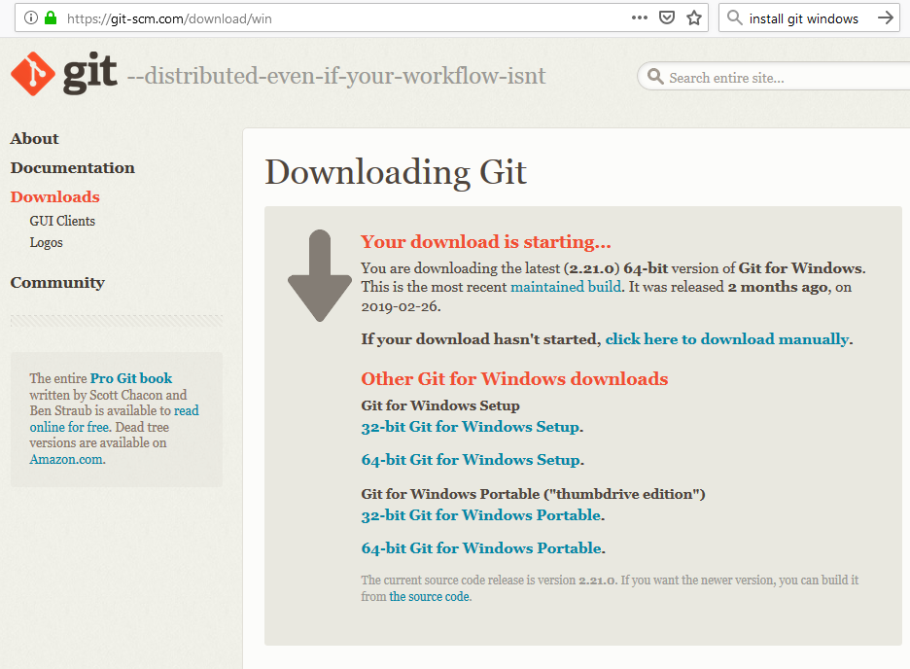
https://git-scm.com/download/win

Slide 6
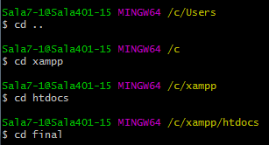
COMANDOS BÁSICOS
DE GIT
0. Abrir Git Bash desde el botón inicio
0.1 retroceder directorios y unicarse en el servidor

Slide 7
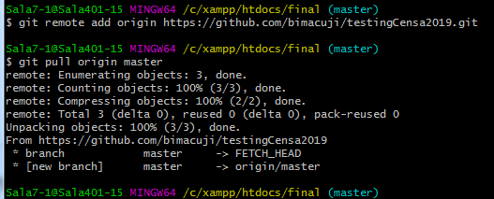
COMANDOS BÁSICOS
DE GIT
git init : permite iniciar git en la carpeta del proyecto, se hace antes de comenzar a trabajar.
git remote add origin https://url_del_repositorio : permite agregar al proyecto la información de un repositorio remoto.
git pull origin master : descarga información del repositorio

Slide 8

COMANDOS BÁSICOS
DE GIT
Luego de realizar un cambio en los archivos del proyecto, es necesario versionar, se puede hacer por medio de los siguientes comandos.
git add . : agrega todos los archivo que se van a subir al repositorio, se recomienda utilizar cuando se sube el proyecto por primera vez.
git config --global user.email “correo@electronico.com”
git config --global user.name “usuario”
git commit -m “comentario” : agrega un comentario relacionado a la información que se está subiendo, es necesario para identificar puntos de recuperación del proyecto.

Slide 9
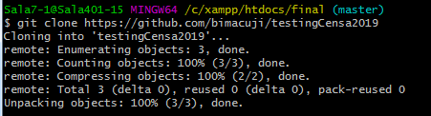
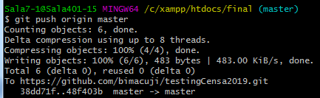
COMANDOS BÁSICOS
DE GIT
6. git clone https://url_del_repositorio
7. git push origin master : sube el archivo al repositorio

Slide 10
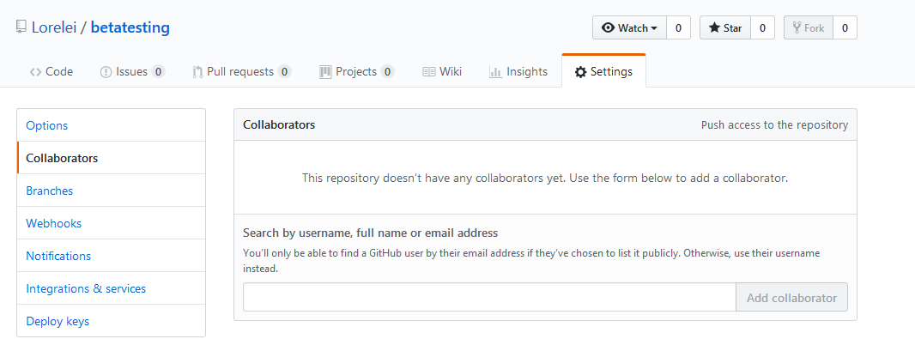
Colaboradores

Slide 11
DOCUMENTACIÓN DE GIT
https://guides.github.com/activities/hello-world/
https://nodeschool.io/#workshoppers
https://git-scm.com/book/es/v1/Empezando

